Slide 1
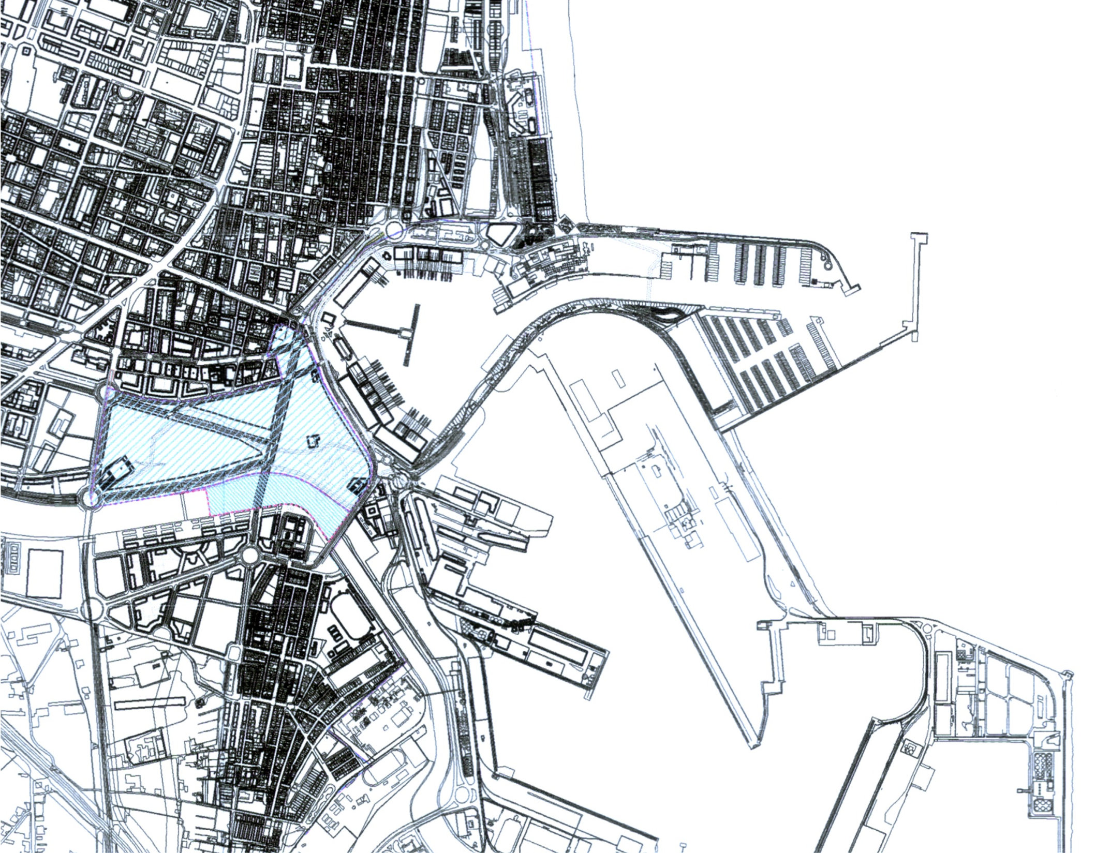
PAI GRAU- COCOTERS
VALENCIA
X31- Casterá Tomás. Carla
López Játiva. Victor

Slide 2
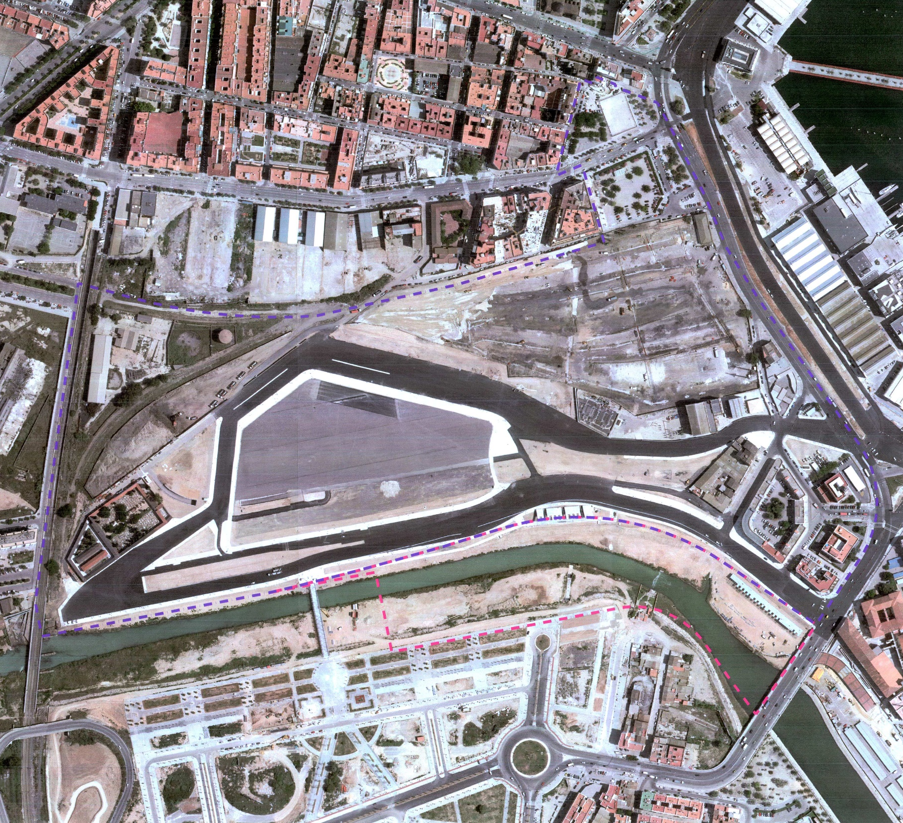
Estado actual del
PAI DEL GAU
Lo que en su día fue uno de los puntos fuertes de la ciudad de Valencia, hoy es una zona abandonada tras ser adaptada para carreras de fórmula 1 quedando completamente apartada de la ciudad por una barrera ferroviaria.
Estos dos inconvenientes evitan la expansión y el desarrollo de la zona además de marginar los antiguos poblados de la costa

Slide 3
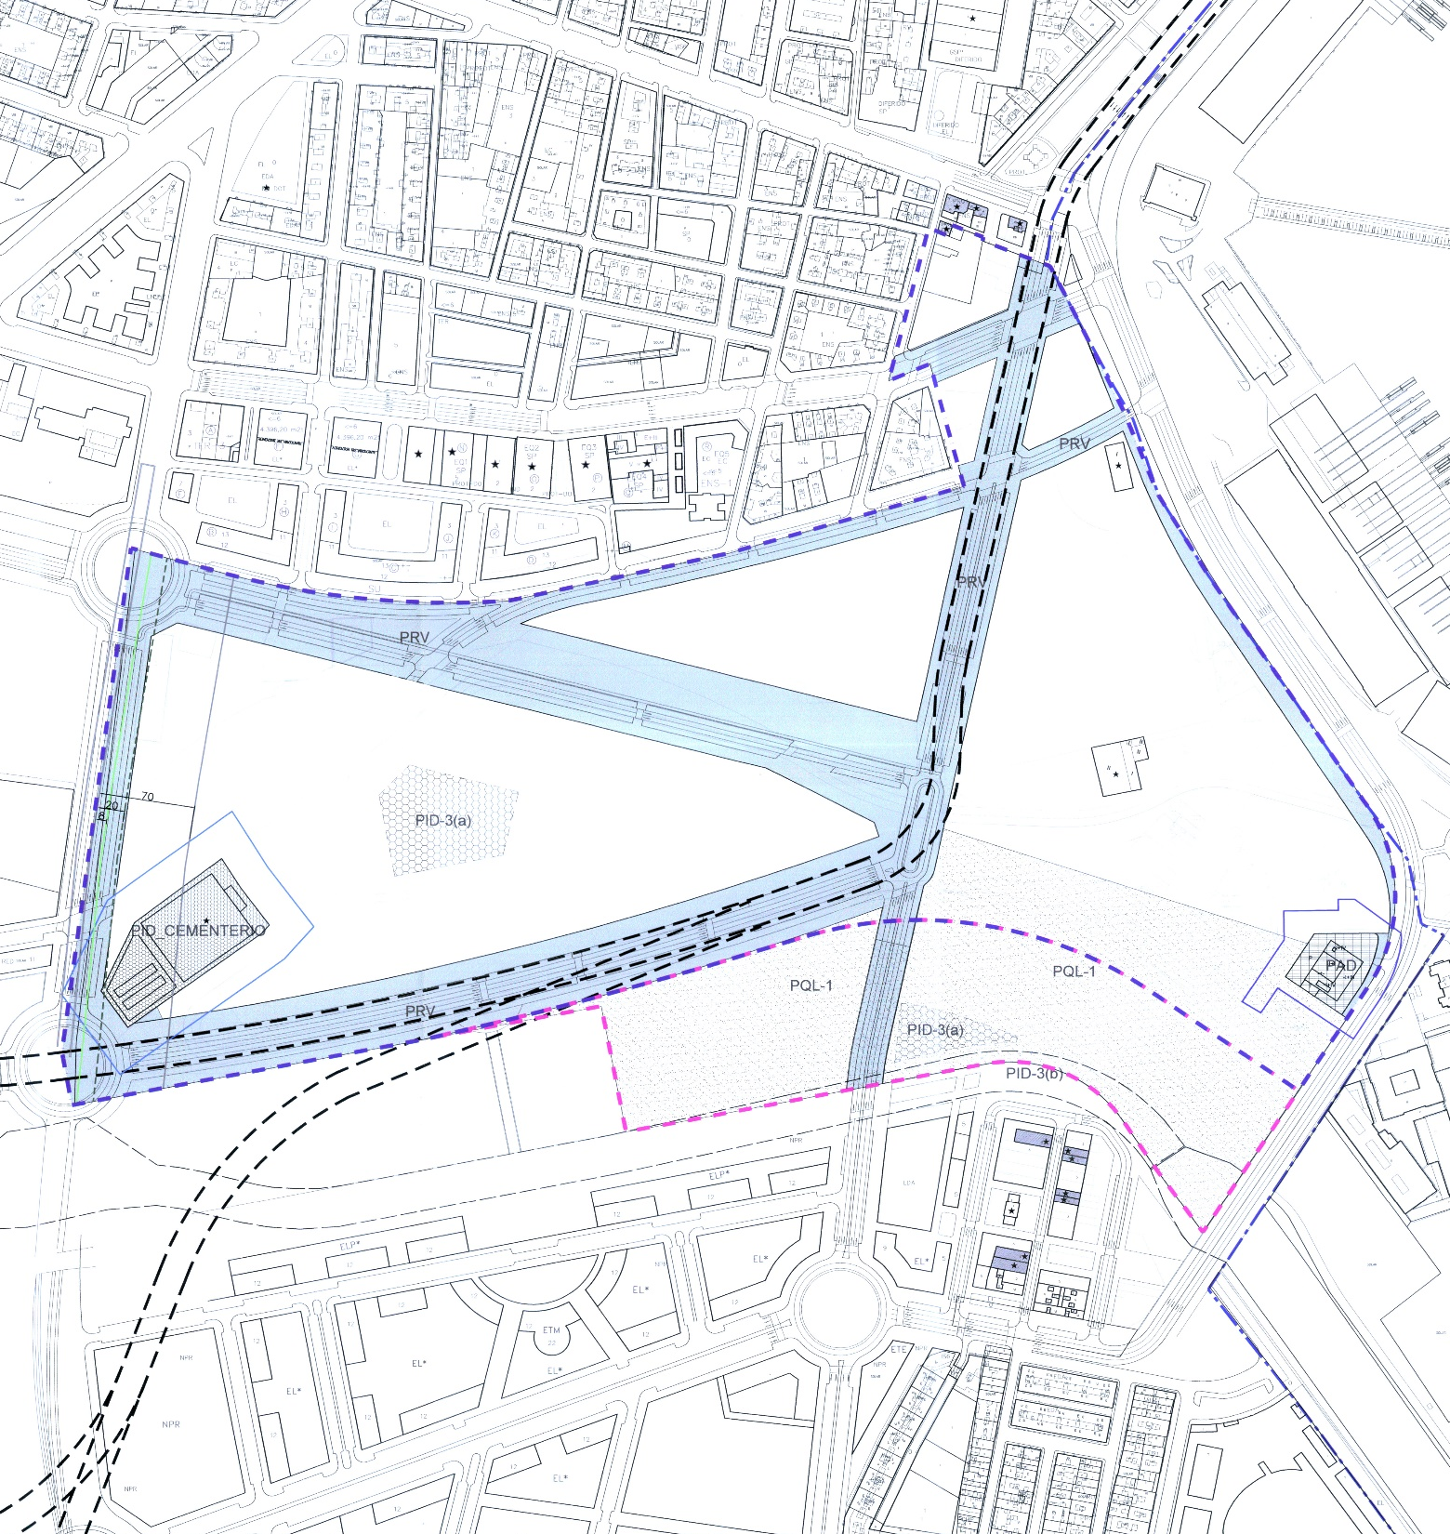
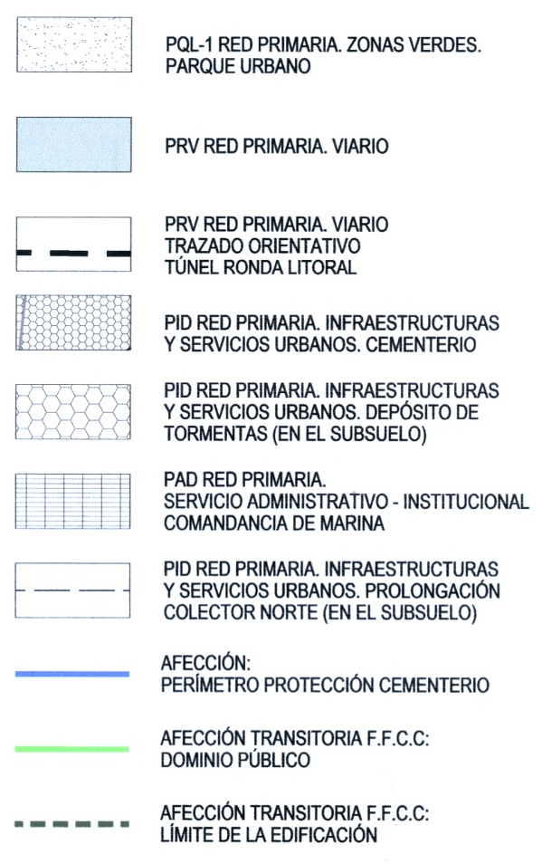
PLAN APROVADO PARA EL PAI DEL GRAU
El PAI del Grau debe conectar el barrio de Nazaret con la ciudad y con el puerto, además es el término de la avenida de Francia, antigua línea de comunicación con ferrocarril entre Valencia y su puerto.

Slide 4
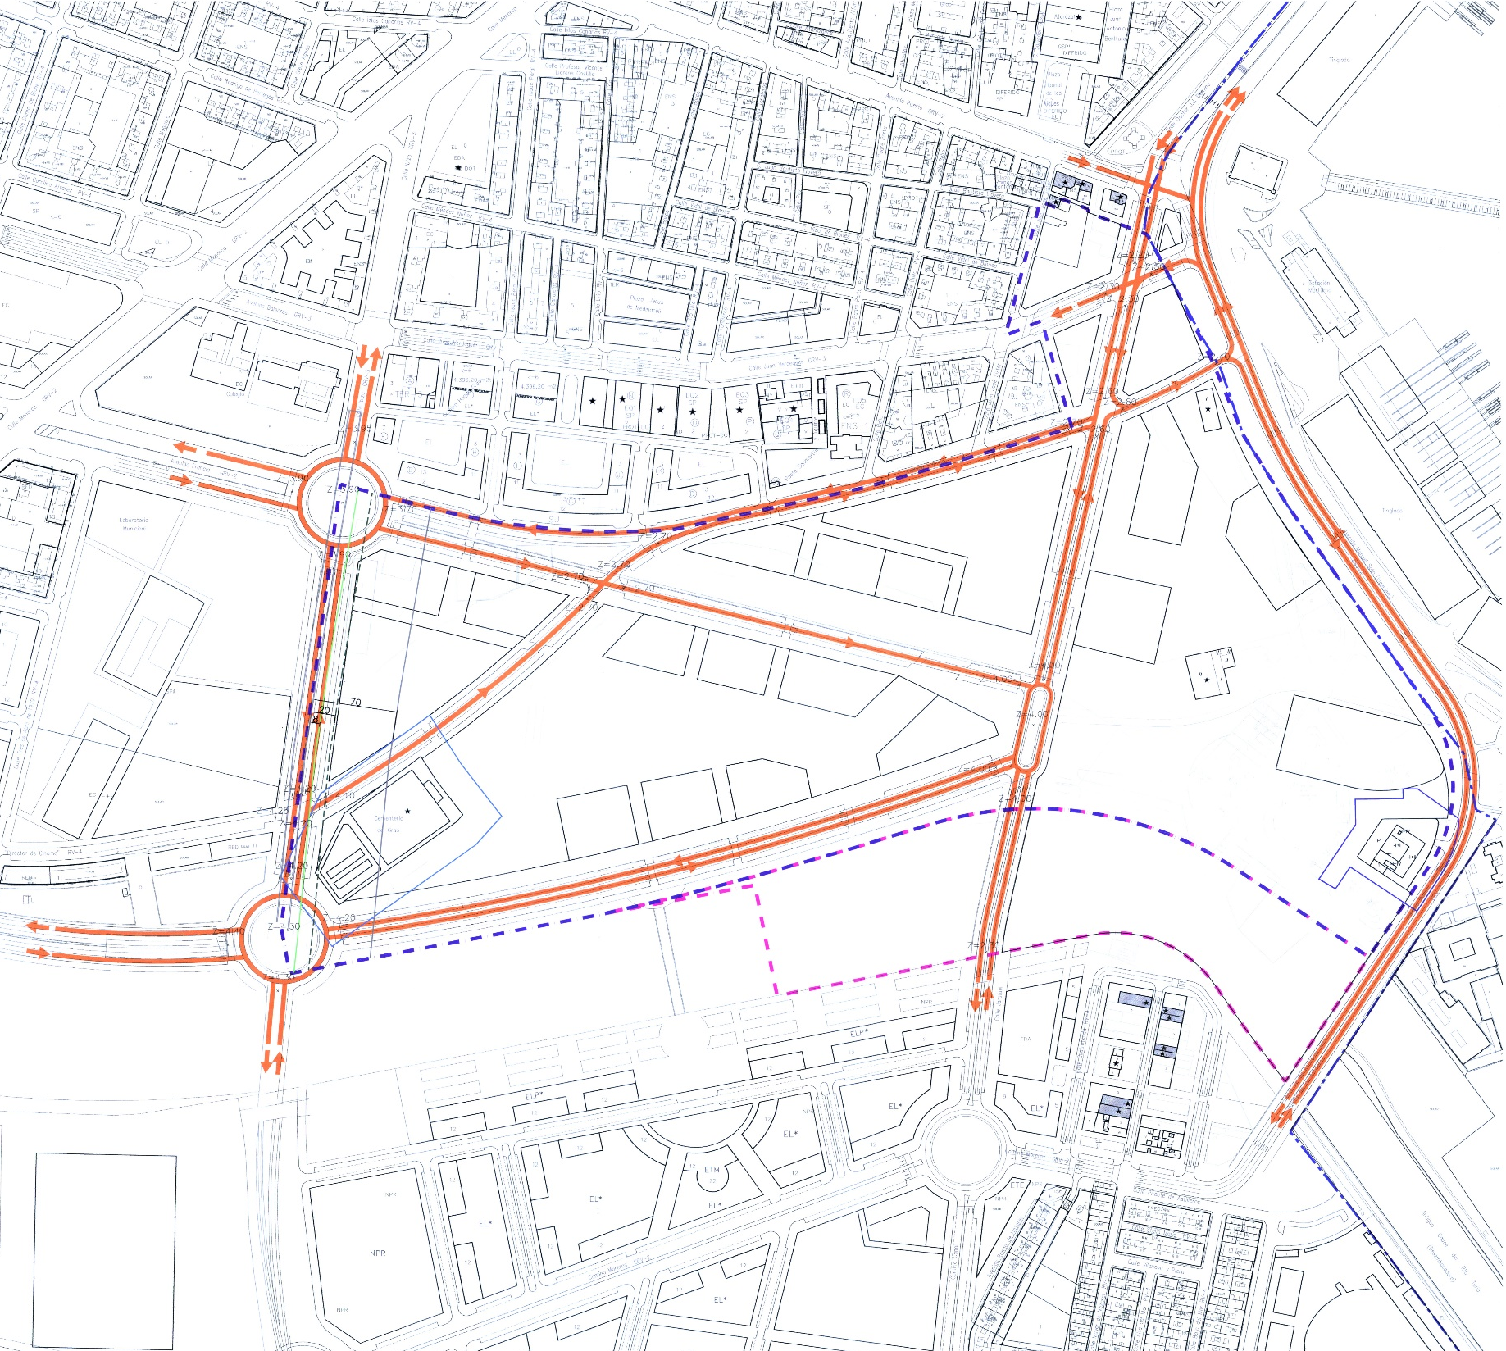
Circulación interior del PAI DEL GAU
Viario rodado
La circulación se ve fuertemente condicionada por la existencia del circuito de Fórmula 1 , el cual no ha sido más que una constante de problemas desde su construcción tanto a nivel del barrio como a nivel de ciudad.
El circuito no solo afecta al rodado del barrio sino que la edificación de este se ve fuertemente condicionada rompiendo así la ordenación irregular propia de los pueblos.

Slide 5
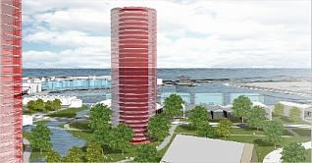
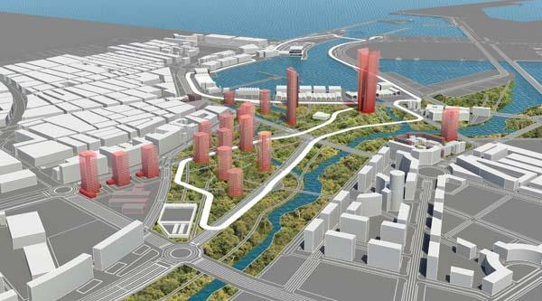
EDIFICACIÓN del
PAI DEL GAU
Este tipo de construcción aislada está dotada con paquetes de servicios terciarios en el propio edificio, favorece a la marginación de los habitantes cerrándose en unos núcleos fijos sin capacidad de relación.
Es decir, no se está construyendo un barrio, ni recuperando su historia, si no que se “dejan caer” en el espacio torres sin relación.

Slide 6
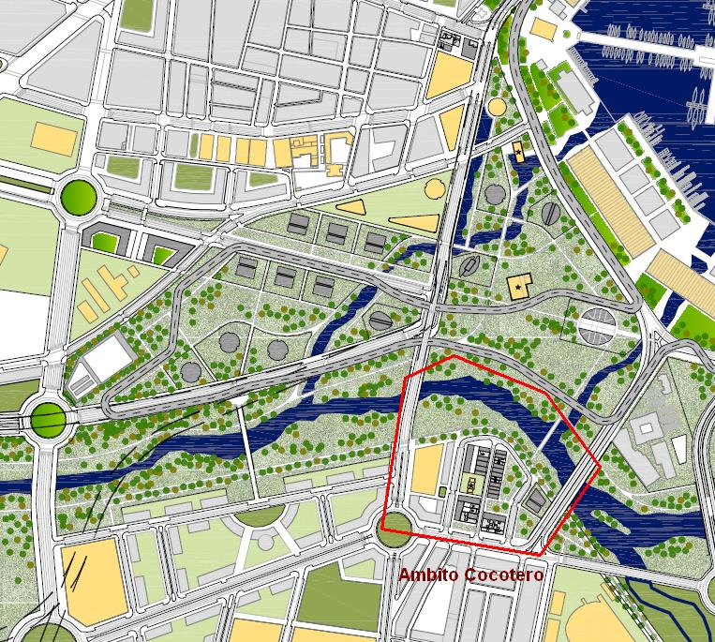
Espacio en el
PAI del GRAU
Las torres en las que se basa la edificación se distribuyen entre la vegetación, que pretende formar un delta en la desembocadura del viejo cauce del rio Turia con el puerto marítima.
Con el recurso de la abundante vegetación se consigue unir ambas partes del rio incluyéndolo en la zona.
¿ Es esta la forma correcta de unificar estas zonas de la ciudad ya marginadas?

Slide 7
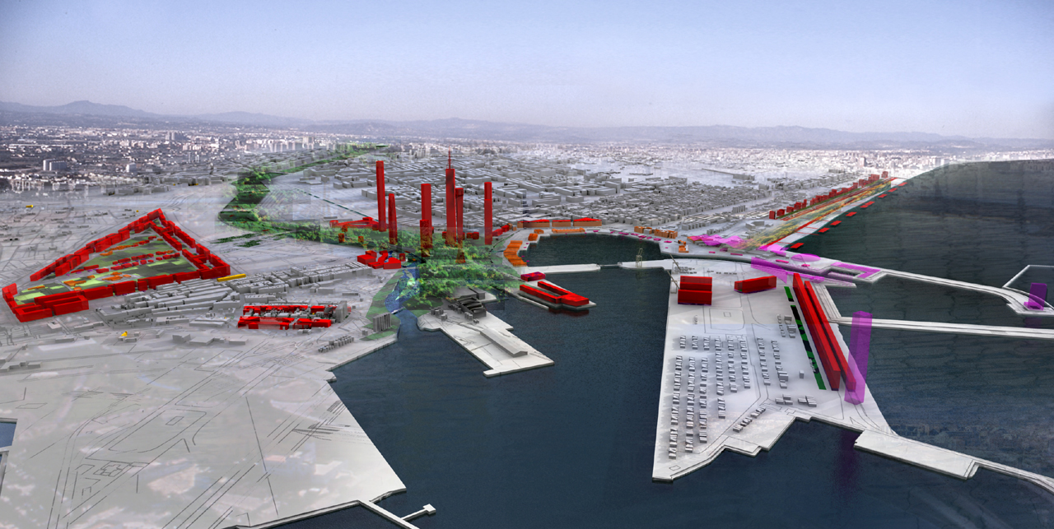
ALTERNATIVAS AL PLAN
APROVADO DEL GRAU
La principal alternativa al plan aprobado vino de la mano de Jean Nouvel
Que se muestra a continuación

